Slide 1


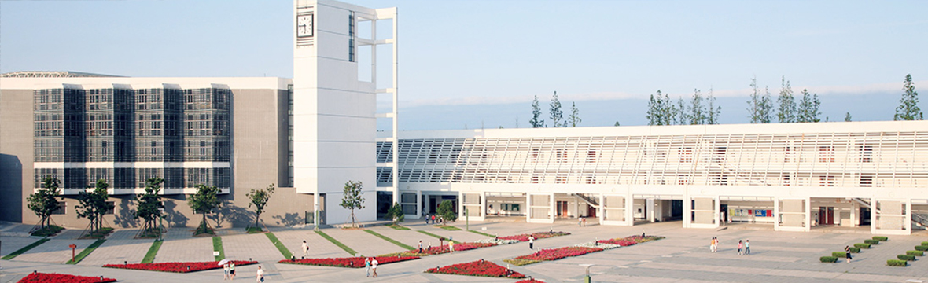
编写脚本
短视频制作实战技能
第五章
汇报人：王翠平

Slide 2
学习导入
某中专学校想拍摄一项公益活动，采用学生与教师互换角色的形式来反应职业学校师生生活的真实面貌，让学生“享受权利的时候感受义务，品味艰辛的时候体会幸福”，达到改善关系、解决矛盾、收获教益的目的。作为短视频制作团队，应该怎么完成相关任务呢？第一步我们需要进行哪些前期准备工作呢？
学习目标
知识目标：
了解短视频制作有哪些前期准备工作；
理解短视频制作的拍摄工具以及案例中模特的选择。
技能目标：
掌握在实际案例中短视频的拍摄工具选择和模特的选择。

Slide 3
5.2
编写脚本

Slide 4
学习导入
前一节我们已讲需要进行哪些前期准备工作，包括拍摄工具的选择和案例中模特的选择，接下来我们就需要进行脚本策划。
学习目标
知识目标：
了解短视频制作脚本编写的顺序；
理解短视频脚本构成要素。
技能目标：
理解并掌握短视频制作脚本撰写的方法。

Slide 5
5.2.1编写脚本顺序
脚本是我们拍摄视频的依据，脚本的创作是为了提前统筹安排好每个人每一步所要做、该做、怎么做的事情，它是为效率和结果服务的。一切参与视频拍摄、剪辑的人员，包括摄影师、演员、服化道准备、剪辑师等，他们的一切行为和动作都要服从于脚本。
什么时间、地点、画面中出现什么，镜头应该怎么运用，景别是什么样的，服装道具，都是根据脚本来创作的。

Slide 6

5.2.1编写脚本顺序
编写脚本顺序流程：

Slide 7
5.2.2 脚本构成要素
1.镜头景别
2.画面内容
3.台词
4.时长

Slide 8
5.2.2 脚本构成要素
脚本案例展示
场景 | 景别 | 画面内容 | 字幕 | 时长/s | 地点
场景一 | 全景 | 小辉把香烟丢进垃圾桶 | 不抽烟 | 1 | 大厅
场景二 | 全景 | 同事把酒递给小辉，小辉摇头拒绝 | 滴酒不沾 | 2 | 会议室
场景三 | 全景 | 女同事邀请小辉出去玩，小辉摇头拒绝，转头就走 | 难耐寂寞 | 2 | 大厅
场景四 | 全景 | 小辉在公司门口认真锻炼身体 | 每天锻炼 | 3 | 公司门口
场景五 | 全景 | 小辉在做俯卧撑 | 坚持就是胜利一个月后 | 2 | 大厅
场景六 | 全景 | 小辉蹲坐在垃圾桶旁边（灰色），神情暗淡 | 抑郁症确诊 | 2 | 楼梯间

Slide 9
5.2.3案例脚本演示
1、萃取故事，形成场景
场景 | 场景描述
第一个场景： | 晚上，学生在备课，说在备明天早上的课程，各种查资料。写教案，写实训室课程记录本。
第二个场景： | 早上6:00学生起床画面，老师在学生宿舍睡觉画面。屏幕内加时间点。
第三个场景： | 学生坐班车6:50，老师在宿舍睡觉
第四个场景 | 7:55学生到餐厅吃早饭，学生匆忙起床，拿着早饭边走边吃
第五个场景 | 8:00教师和学生在校园相遇早上6:00学生起床画面，老师在学生宿舍睡觉画面。屏幕内加时间点。

Slide 10
5.2.3案例脚本演示
1、萃取故事，形成场景
场景 | 场景描述
第六个场景 | 实训课程，老师（电商的老师学叉车或者化妆比赛，或者别的专业的老师学我们电商的摄影课程）详细，待讨论
第七个场景 | 学生指导其他同学打扫卫生，自己等所有学生都走完，关灯关电脑，结束后去餐厅吃饭，饭菜只剩盆底。
第八个场景 | 学生解决冲突，可以是迟到、早退。
第九个场景： | 学生代替老师值晚自习，几秒钟的镜头。
第十个场景： | 片尾有：在图书馆门口，你好，牛同学。你好，李老师。然后镜头从近到远一直拉到俯瞰图。

Slide 11
5.2.3案例脚本演示
2、场景转换成具体的画面
画面内容 | 配音
画面一：“滴滴滴——” 闹钟突然响起来，一只手拿起手机按掉闹钟，手机上显示“6:30” 画面二：床上的人一下子坐起来开始迅速的起床、穿衣、洗漱、吃早饭，急匆匆的出门，拿出手机看时间，此时时间才刚过七点。 画面三：老师一路赶到学校，到办公室时连坐下休息的时间都没有，就拿着课本教案向教室走去。墙上的钟表显示此时是7:30（特写） | 我一直以为来到职业学校之后，我的理想就被大雨淋湿了，于是我也放弃了打伞，在风雨里自暴自弃，但是我的老师扶起了我，给我撑起一小片朗朗天空，让我不再彷徨不再迷惘，让我对未来重新有了期待。我的学校给了我重新出发的起点，我的老师给了我重新出发的力量，所以我想让大家知道他们有多好。
画面一：还没进班，老师已经先开始在走廊楼道检查卫生，顺手捡起地上未打扫干净的垃圾。 画面二：老师在班上带领学生早读。一边在教室转维护早读纪律，一边简单复习自己的备课。

Slide 12
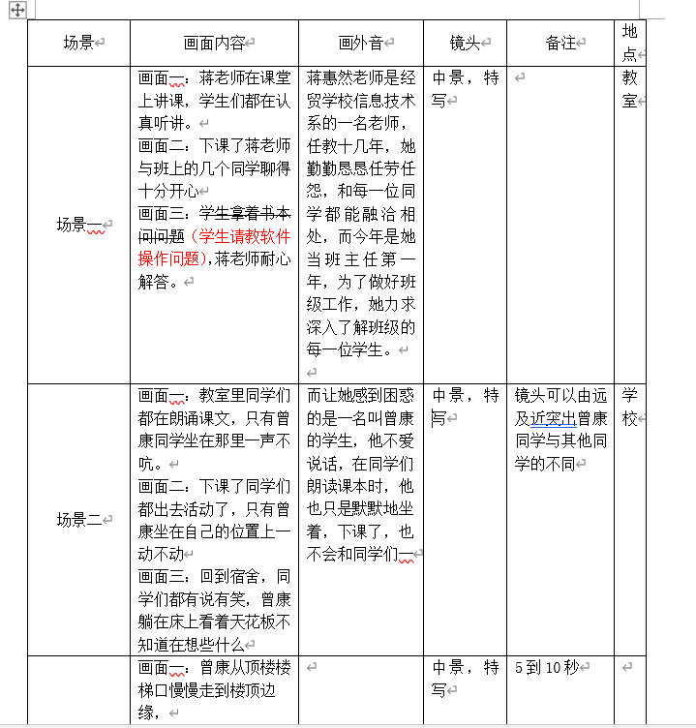
5.2.3案例脚本演示
3、将画面场景转换成分镜头脚本。
分镜头脚本是前期拍摄的需要也是后期剪辑的依据，可以根据经费和视频长短进行创作。我们要做的是把这段剧情分解，并应用在拍摄中，从而让镜头更容易拍摄，至于怎么分解，这就需要一定的经验与想象力。

Slide 13


课后习题
1.请观察和体验萃取出厨师的一天，并抽象出相应的场景吗？
2.将题目1中的场景换成相应的画面和配音。
3.为一段短视频写出一个分镜头脚本。
4.运用本章学习的内容拍摄以“店长的一天”为主题的短视频。

